Slide 1


Wall-do
zionSpartans
Andoni Alonso Fernández
Rafael Villaverde González

Slide 2


Herramienta para la detección y prevención de ataques.
Inspirada en fail2ban, pero de forma distribuida.
Analiza la interacción de las diferentes IPs en los logs a través de ELK.
Se basa en la frecuencia de interacción, comportamiento y el contraste con blacklist.
En base a esta puntuación se determinan las acciones a realizar.
Notes:
- La idea surgió inicialmente como mejora para fail2ban, haciendo que cuando un nodo bloquease una IP, se lo comunicase al resto.
- Desarrollando la idea vimos que podía ir más alla y ser una herramienta propia con mayores funcionalidades y capacidad para detectar ataques que fail2ban no podría:
- El ejemplo que siempre ponemos es que, sabiendo que se suele usar la misma contraseña para diferentes maquinas si yo hago 2 intentos en el nodo1, otros 2 en el nodo2, y otros dos en el nodo3, fail2ban no va a "saltar" y esos intentos de accesos van a pasar desapercibidos.
- En cambio, con Wall-do, iran acumulando puntos, que si finalmente llegan a X pueden hacer saltar una alerta, un baneo temporal o incluso si se comprueba que esa IP esta listada en alguna blacklist se bloquee indefinidamente.
- Pretendemos que sea una herramienta sencilla de desplegar, para que al igual que fail2ban, pueda usarse por usuarios "no tan técnicos" y que aun asi sea lo suficientemente "modular" y "configurable" para que perfiles más avanzados puedan sacarle el máximo provecho.

Slide 3





Docker
Python
mongoDB
ELK
Docker
Python
mongoDB
ELK
Notes:
- Como hemos comentado, queremos que la herramienta sea sencilla de utilizar por lo que la infraestructura se levanta sobre docker con docker-compose.
- Hemos elegido Python como lengiuaje de programación su versatilidad, tenemos librerias para trabajar con mongo, con elastic y ahora mismo es uno de los lenaguajes más utilizados lo que hace que facilita que la gente pueda animarse a desarrollar modulos para el proyecto y exterder las funcionalidades que tiene.
- Para la BBDD nos hemos decantado por mongodb porque buscabamos algo simple y rápido donde almacenar la información necesaria para los calculos de la puntuación.
- Para centralizar los logs hemos pensado en primer lugar en el stack de ELK porque es uno de los más usados, pero la idea es que la aplicación sea independiente del sistemas que se use para centralizar los logs.

Slide 4
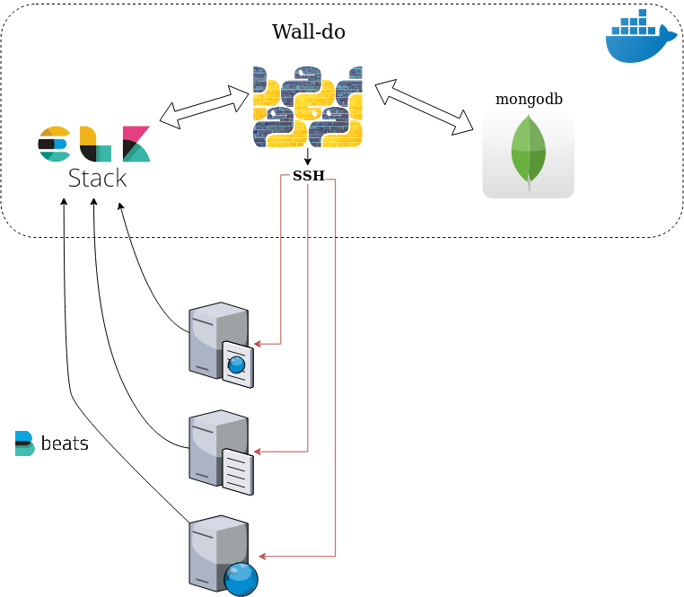
Notes:
- La herramienta consta de 3 servicios.
- El stack de ELK, la bbdd (mongo) y el contenedor python.
- Todos ellos se pueden levantar en una misma maquina utilizando Docker junto con docker-compose.
- El funcionamiento de la herramienta sería el siguiente:
- Las diferentes maquinas envian su información a Elasticsearch mediantes los beats, nosotros estamos usando Filebeat.
- Wall-do consultaría ELK buscando los patrones previamente configurados e instertaria la información seleccionada en la bbdd.
- A su vez Wall-do iria consultando la información guardada en mongo para ir haciendo sus calculos.
- Y por último, otra tarea de Wall-do sería ir comprobando la puntuación de las IPs e ir realizando las acciones asociadas a esa puntuación: Envio de alerta, baneo temporal, desbaneo...

Slide 5
Planteamiento general para la competición
Desarrollo de dos ejemplos de uso:
Conexiones SSH
Fail2ban
Fases:
Extracción y tratamiento de la información de Elasticsearch
Consulta blacklist
Cálculo de puntuaciónes de las IPs
Ejecución de medidas: Alerta vía telegram y baneos temporales.
Notes:
- Nuestro planteamiento es el siguiente, de "casa" traemos únicamente la infraestructura sobre la que vamos a trabajar y algunos ejemplos de interacción de Python con Elastic y mongo para agilizarnos el desarrollo ya que ninguno de los dos ha trabajado previamente con estas tecnologias.
- La idea es desarrollar el flujo completo de la aplicación para 2 tipos de logs, el log de fail2ban y el secure/auth que se este usando para registrar las conexiones SSH.
- El flujo completo sería:
- Extracción y tratamiento de la información recopilada en Elastic: Consulta a Elastic, inserción de los datos que nos interesen en la bbdd de walldo, etc.
- Desarrollar el modulo de consulta a blacklist, que lo haremos contra la API de abuseIPDB. Es un modulo importante ya que una IP verificada como maliciosa añadiria bastantes puntos lo que conllevaría un baneo permanente o más largo.
- Calculo final de la puntuación en base al modulo anterior (blacklist), la frecuencia de interaccion (sobretodo si son intentos fallidos), etc.
- Ejecución de medidas en base a la puntuación: Alertas via telegram, baneos y desbaneos.

